Slide 1
Analyse des ventes
Bottleneck
JF Dubroca - Data Analyst - Avril 2025

Slide 2
Erreurs et corrections apportées
Table | Incohérence | Correction
ERP | - Incohérence entre la quantité en stock et le statut du stock (instock, outofstock) - Prix négatifs - Stock négatif - Purchase_price stocké sous forme de texte - Un prix d’achat supérieur au prix de vente | - Modification des statuts de stock en fonction des quantités stockées: quantité en stock = 0 → statut de stock = outofstock - Convertis en positif - Modifié à 0 avec modification de leur statut de stock - Mis sous forme de nombreux - Voir avec l’équipe qui détermine les prix
WEB | - Colonnes ne comportant aucune donnée (11) - Valeurs nulles dans la colonne ‘SKU’ - Les lignes sont doublées - Dates stockées sous forme de texte - Après nettoyage, une valeur nulle subsiste | - Suppression de ces colonnes - Suppression de ces lignes - Suppression des lignes ne contenant pas d’information importante (description de l’article) - Converties au format Date - Remplacement par sa valeur la plus probable
LIAISON | - La colonne id_web contient 91 valeurs nulles | - Suppression de ces lignes qui nous seront inutiles

Slide 3
Analyses Exploratoires des Données
Données disponibles | Fichier ERP | Fichier WEB | Fichier LIAISON
Caractéristiques | Catalogue des produits prix de vente prix d’achat quantité en stock… | Ventes des articles nombre de vente nom et description de l’article type de l’article…. | Liaison entre ERP et WEB Correspondance entre les identifiants sku de WEB et product_id de ERP
Traitement réalisés | Mise en cohérence des statuts de stock en regard des quantités en stock Ajustement des prix et quantité en stock négatif Conversion en nombre des prix de vente | Suppression des lignes et des colonnes ne contenant aucune données Suppression des lignes en double Conversion des dates en format Date Modification d’une valeur nulle de l’identifiant SKU par sa valeur | Suppression de lignes ne contenant aucune d’information.
Commentaires |  | Recherche d’une logique dans les identifiants ‘SKU’
Cette étude ne concerne que le mois d’octobre

Slide 4
Fusion ou consolidations des données
Seules les colonnes contenant des informations ont été conservées
Clés utilisées: sku de WEB et product_id de ERP
Vigilances particulières
Valeurs négatives
Valeurs inexistantes
Doublons
      Cohérence entre les colonnes (statut de stock et quantité en stock)
Correspondance des clés
Un champagne présente un taux de marge négatif
Exploration des prix outliers
Difficultés rencontrées
Décision de suppression des lignes pour lesquelles sku était nul qui contenaient tout de même des informations
Identification d’une logique de création de sku
Décision de conserver les prix outliers (essentiellement des vins et des champagnes grand cru)

Slide 5
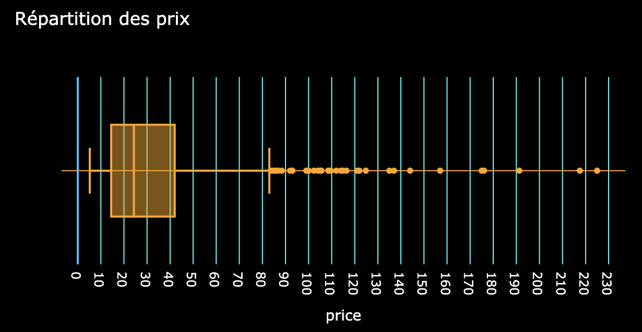
Analyses univariées du prix
Quelle clientèle souhaitons nous toucher?
On remarque une grande disparité dans les prix
75% sont inférieurs à 42€ (minimum 5,2€)
4,4% sont supérieurs à 84€ (maximum 225€)
Prix de vente moyen: 32,28€
Seuil de prix minimum qui s’écarte
vraiment de la moyenne: 114€
Les outliers représentent environ 11% du CA
et du bénéfice

Slide 6
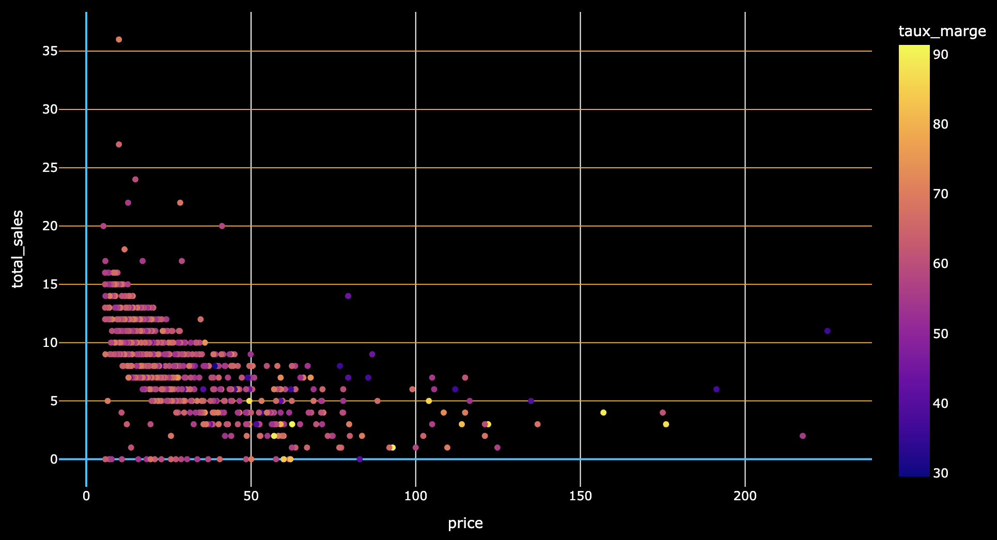
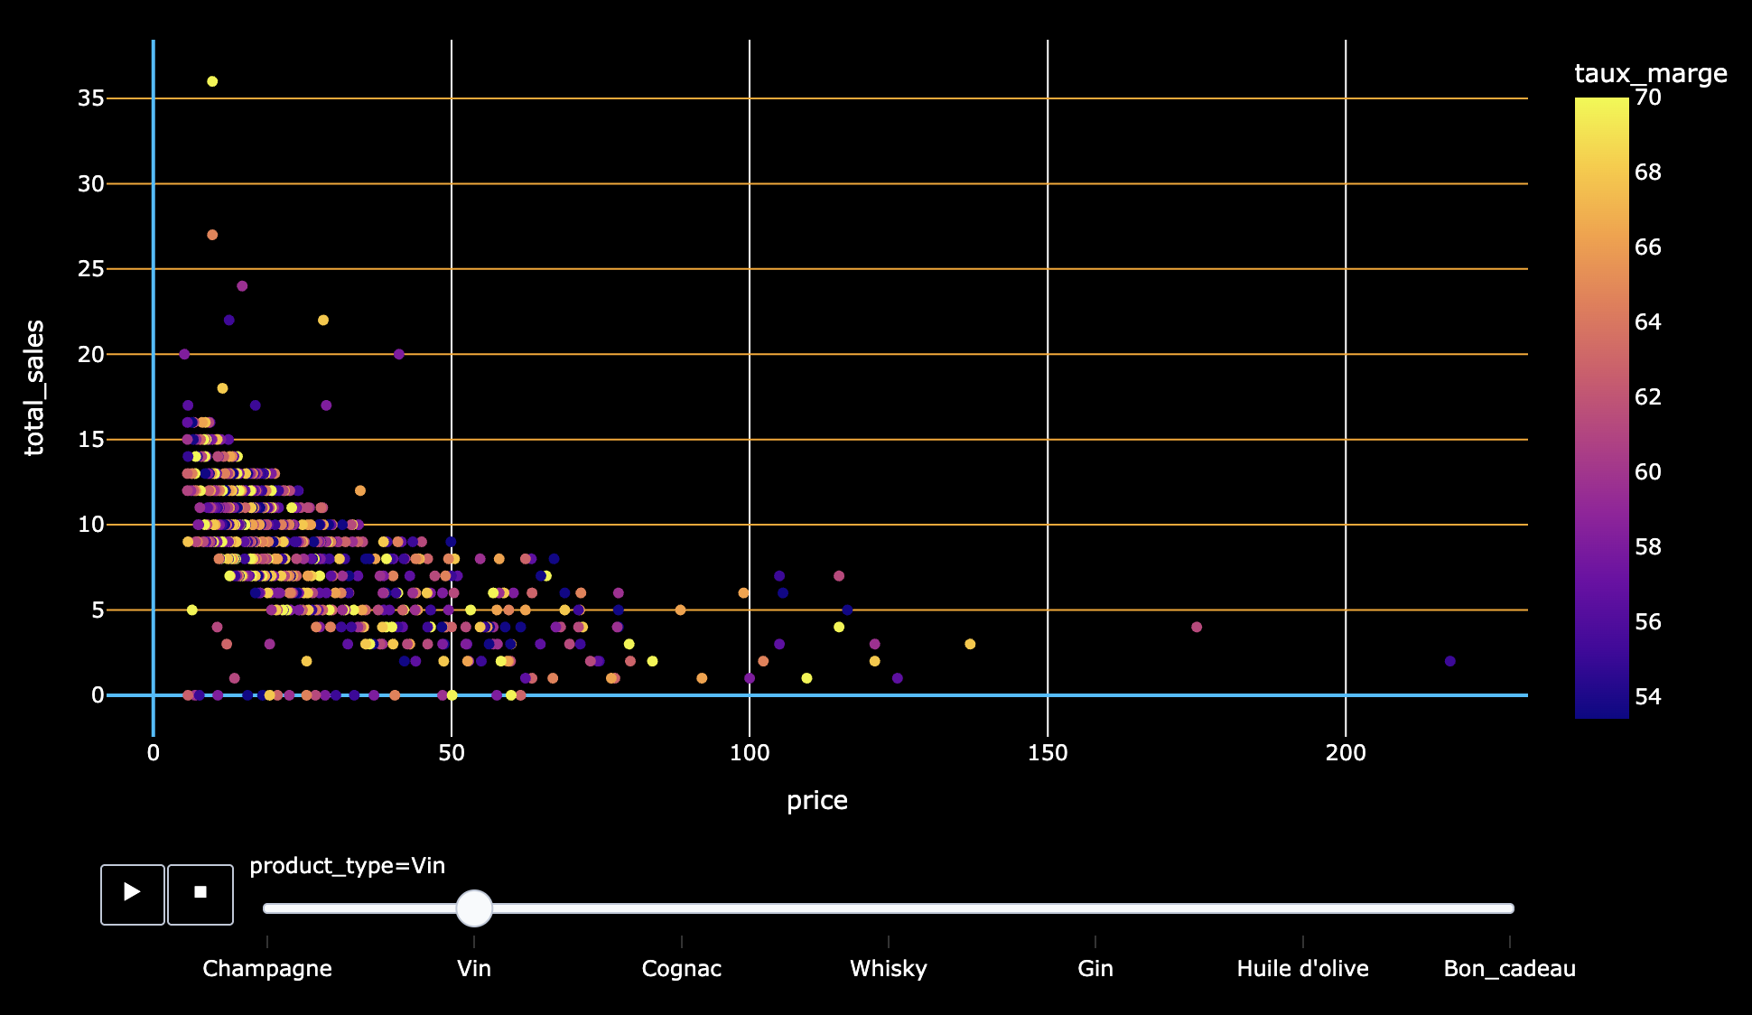
Rapport entre nombre de vente et prix de vente
Relation entre le prix et le nombre de vente
Focus sur le vin
Les produits les moins chers se vendent le mieux (inférieur à 25€), leurs taux de marge est moyen (entre 50% et 60%)
Le vin se vend le mieux avec un taux de marge assez élevé

Slide 7
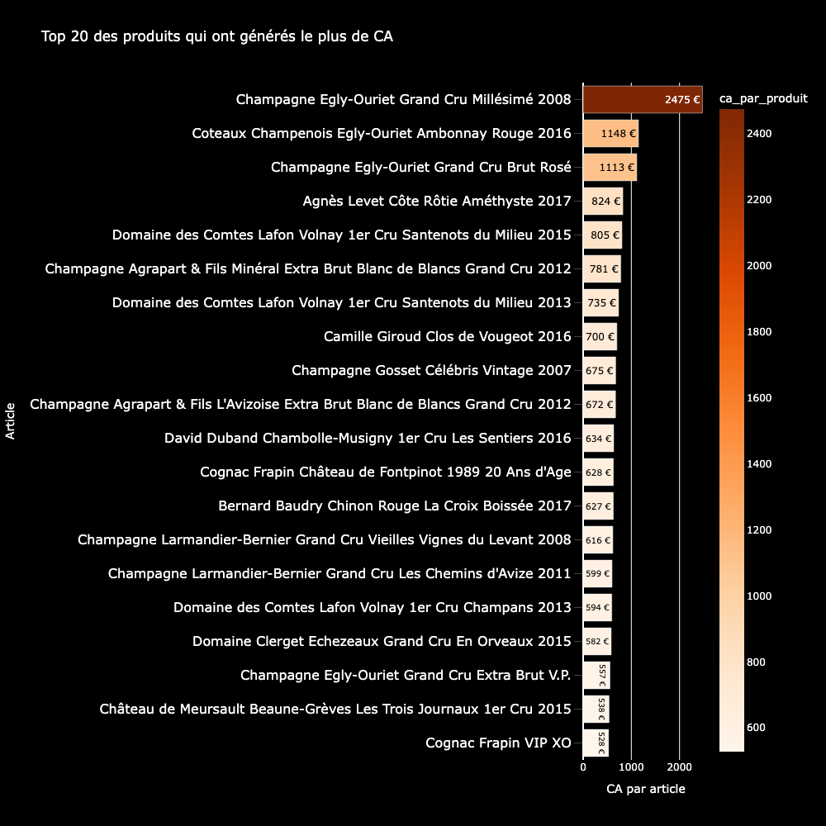
Analyse du Chiffre d’Affaire
Les 20 articles qui ont générés le plus de CA
Chiffre d’affaire total 143 680 €
Champagne 45%
Vins 45%
Cognac 10%
Champagne 45%
Vins 45%
Cognac 10%
80% du CA est réalisé par 61% (434) des articles du catalogue
Notre champagne le plus cher en tête de ce top 20
Prix de vente moyen des articles qui représentent 80% du CA 39 €
Bénéfice brut réalisé 68 607 €

Slide 8
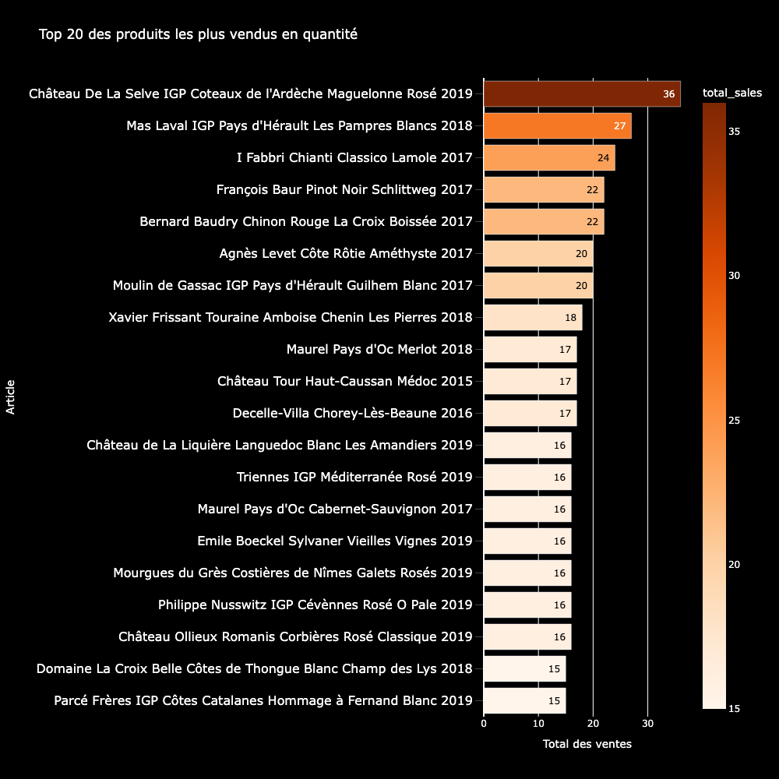
Analyse des ventes en quantité
20 articles les plus vendus en quantité
Vins 100%
Nombre total d’articles vendus 5751
80% du volume est réalisé par 60,5% (433) des articles du catalogue
Article le plus vendu
Chateau de la selve rosé 2019
Quantité vendue moyenne des articles qui représentent 80% du volume: 11

Slide 9
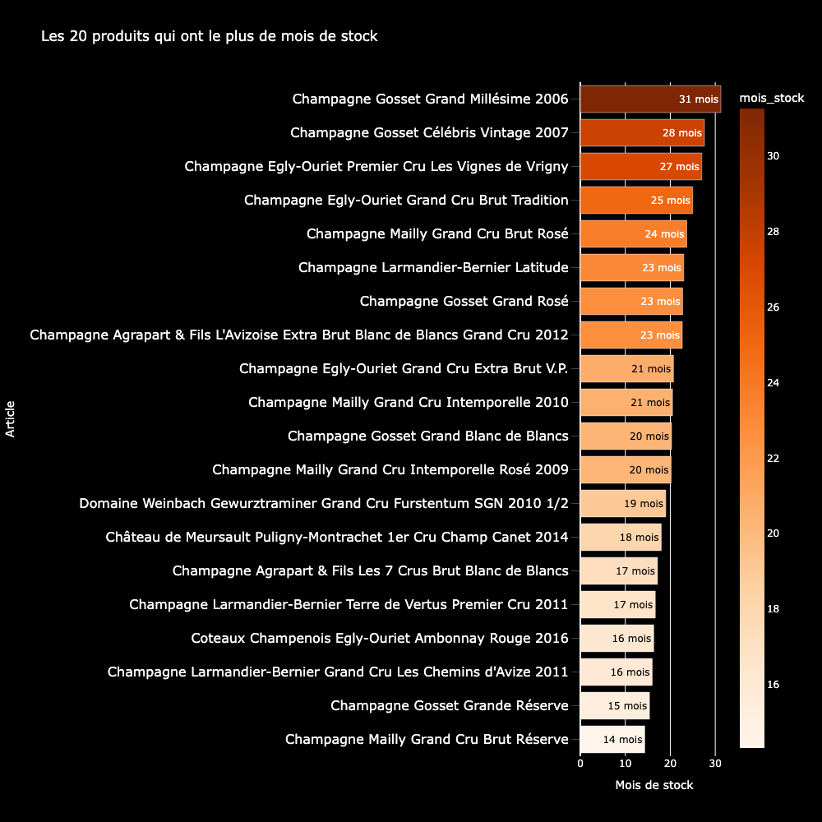
Analyse des stocks
Bon à savoir: 5 de ces articles se trouvent parmi les 20 articles générant le plus de chiffre d’affaire!
20 articles qui ont le plus de mois de stock
Quantité totale d’articles en stock 16 740
Valeur du stock (prix d’achat) 277 328 €
20 articles ont 15 mois ou plus de stock
Plus de 30 mois de stock pour le champagne Gosset 2006
177 Articles ont plus de 3 mois de stock, soit 26,5% des articles stockés
Champagne 90%
Vins 10%
Valorisation marchande des articles qui ont plus de 3 mois de stock 277 883 € (valeur financière 157 866 €)

Slide 10
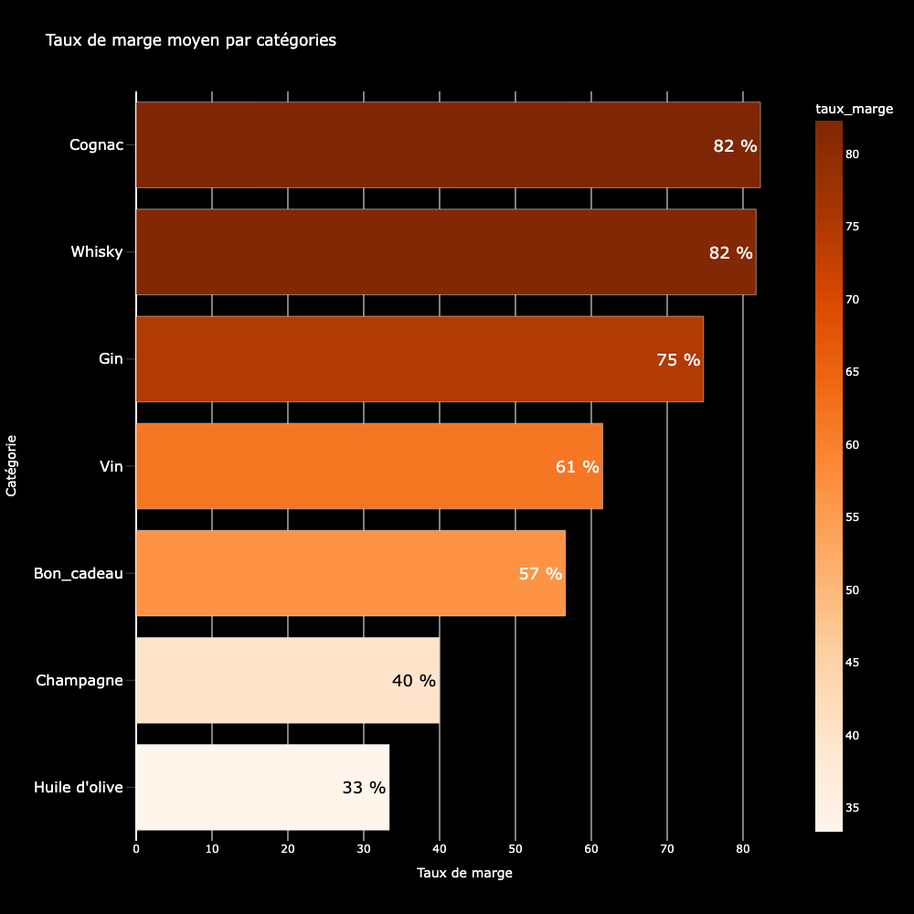
Analyse du taux de marge
Taux de marge moyen par catégorie
Taux de marge global 60,3%
Les cognac et les whisky affichent plus de 80% de taux de marge
L’huile d’olive et les champagnes sont les moins rentables
Un champagne présente un taux de marge négatif
Taux de marge mini 29,5%
Taux de marge maxi 91,4%

Slide 11
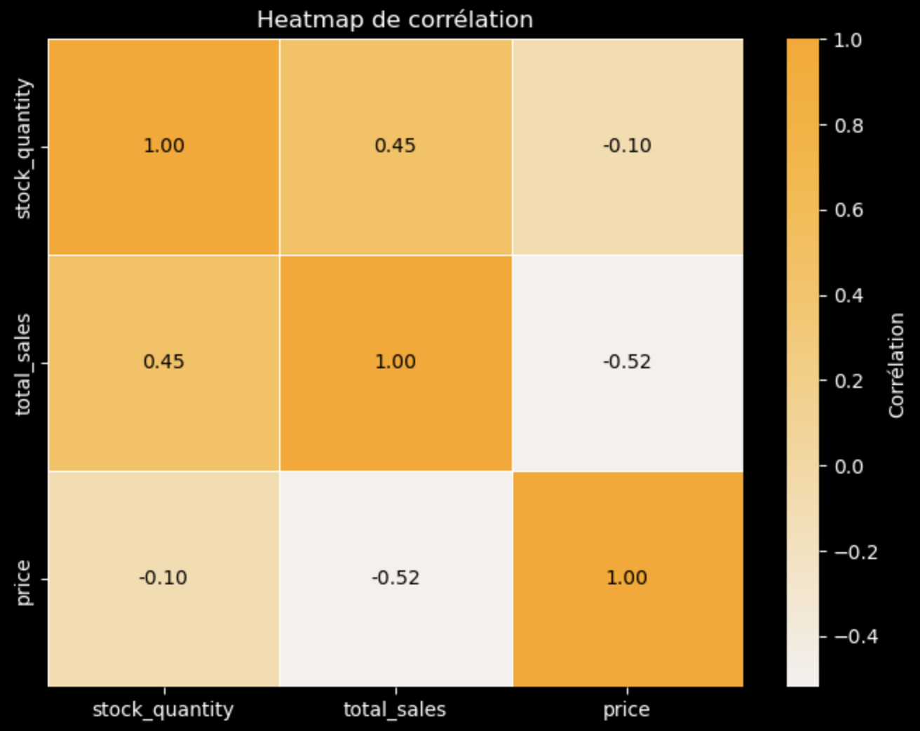
Existe t’il une corrélation entre les prix, le nombre de ventes et les quantités stockées?
Relation entre
- prix de vente et nombre de vente: faible
- prix de vente et quantité en stock: aucune
- nombre de ventes et quantité en stock: faible

Slide 12
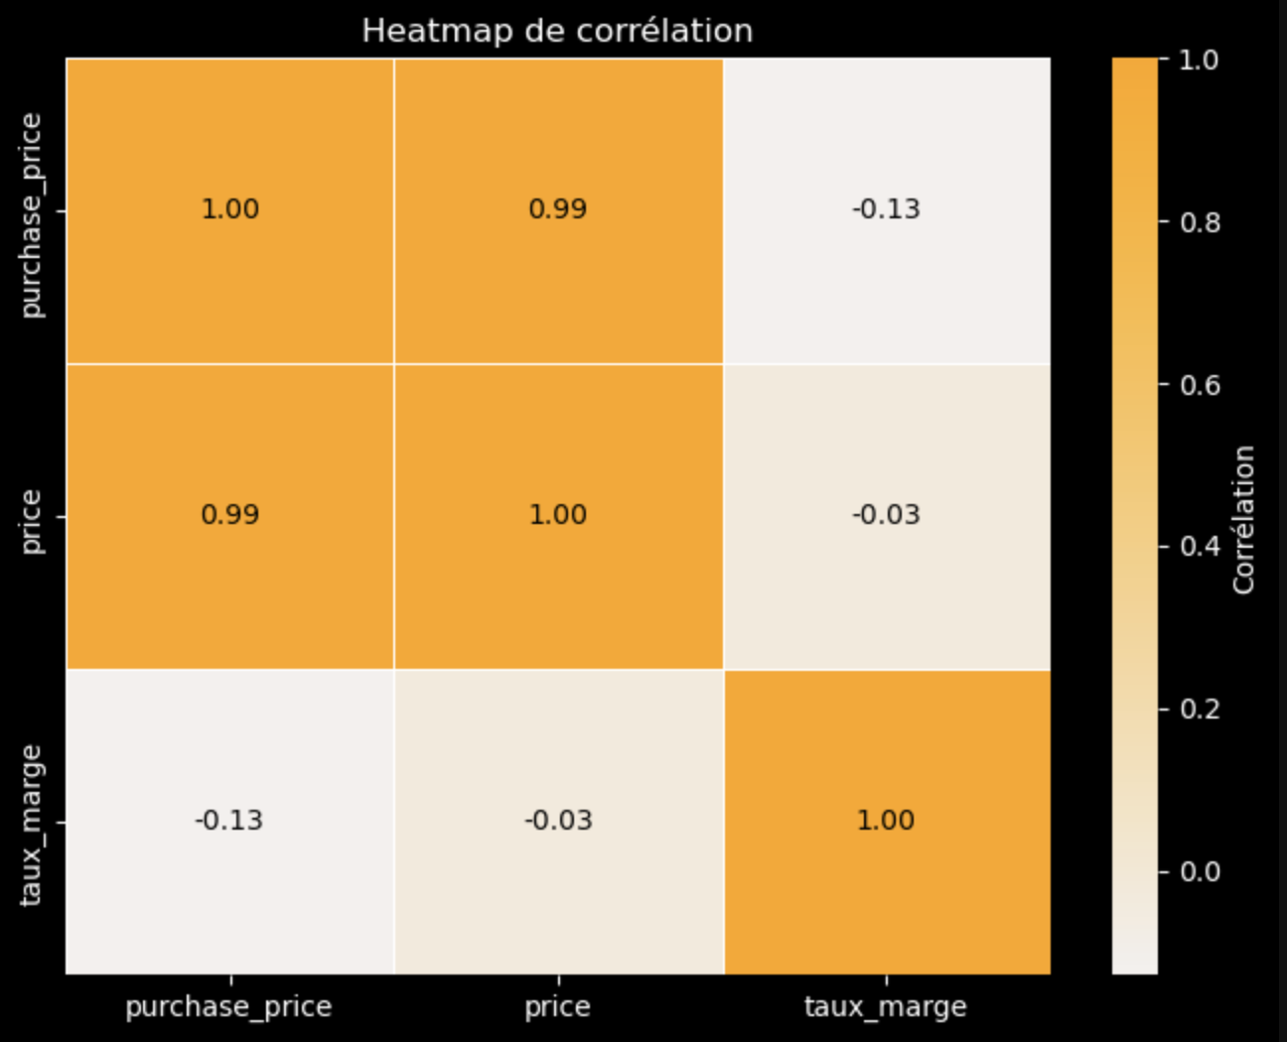
Existe t’il une corrélation entre le prix d’achat,
le prix de vente et le taux de marge?
Il y a une forte corrélation entre le prix d’achat et le prix de vente, mais aucune entre ces prix et le taux de marge

Slide 13
Actions pour la suite
Réflexion sur les prix
Grande dispersion des prix
Prix de vente indexé sur le prix d’achat ➙ indexation sur le taux de marge et les quantités en stock?
61% de nos produits représentent 80% de notre CA et de notre volume de vente ➙ Quid des 39% restants?
Le taux de marge est globalement correct bien que certains taux de marge soient faibles. Les taux de marge sont extrêmement dispersés ( entre 29% et 91%). Une harmonisation est peut-être nécessaire
Reflexion sur les stocks
Énormément d’articles en stock générant une forte trésorerie
Revoir la gestion des stocks. 26% des articles ont plus de 3 mois de stock, certains plus d’un an de stock ➙ indexer le stockage sur le nombre de vente en tenant compte de la nature des produits vendus (vieillissement bénéfique)
Réflexion sur les données
Un gros travail doit être fait pour obtenir des données exploitables. De nombreuses données ont été perdues dans cette étude faute d’être utilisables. Je recommande la mise en place d’une base de données avec des contraintes sur les valeurs et des identifiants clairs pour chaque produit.
Définir un identifiant sku pour chaque article

Slide 14
Point sur les compétences apprises
Qu’est-ce qui s’est bien passé pour vous dans ce travail de nettoyage ?
L’exploration des données, les modifications (prix, stock négatifs…), la suppression des lignes et de colonnes inutiles.
Qu’est-ce que vous avez trouvé le plus difficile ?
La recherche d’une logique dans sku, la prise de décision de l’élimination des lignes et des colonnes et décider que les outliers n’en étaient pas
Sur quelles tâches est-ce que vous pensez avoir besoin de plus d'entraînement ?
La création de graphiques, la connaissance métier et les statistiques
Le côté business.
Manque cruel de connaissance métier.

